Slide 1
GURU:
MURABBI UMMAH
12 Mei 2017 / 15 Syaaban 1438

Slide 2
ﯯ ﯰالقَآئِلِ:
﴿ﯶ ﯷ ﯸ ﯹ ﯺ ﯻ ﯼ ﯽ ﯾ ﯿ ﰀ ﰁ ﰂ ﰃ ﰄ ﰅ ﰆ ﰇ ﰈ ﰉ ﰊ ﰋ ﰌ ﰍ ﰎ ﰏ ﰐ ﰑ ﰒ ﰓ ﰔ ﰕ ﴾
سورة المجادلة: ١١

Slide 3
أَشْهَدُ أَنْ لَا إِلَهَ إِلَّا اللهُ وَحْدَهُ لَا شَرِيْكَ لَهُ،
وَأَشْهَدُ أَنَّ سَيْدَنَا وَنَبِيَّنَا مُحَمَّدا عَبْدُهُ وَرَسُوْلُهُ.
اَللَّهُمَّ صَلِّ وَسَلِّمْ وَبَارِكْ عَلَى سَيِّدِنَا مُحَمَّدٍ خَاتَمِ الْأَنْبِيَاءِ وَالْمُرْسَلِيْنَ وَعَلى آلِهِ وَصَحْبِهِ أَجْمَعِيْنَ.
أَمَّا بَعْدُ، فَيَا عِبَادَ اللهِ اتَّقُوا اللهَ، أُوْصِيْكُمْ وَإِيَّايَ بِتَقْوَى اللهِ وَطَاعَتِهِ لَعَلَّكُمْ تُرْحَمُوْنَ.

Slide 4
PESANAN TAQWA
meningkatkan ketakwaan
Mudah-mudahan kehidupan ini mendapat keberkatan di dunia dan di akhirat
meninggalkan segala larangan
melaksanakan segala perintah

Slide 5
Tajuk Khutbah :
GURU:
MURABBI UMMAH

Slide 6
Guru merupakan insan mulia yang gigih dan tabah menyalakan obor keikhlasan untuk menerangi dunia pendidikan sejagat.
keperibadian guru sering disalahtafsir dan direndahkan martabatnya.
dunia pendidikan hari ini dipenuhi dengan pelbagai cabaran untuk seorang yang bergelar guru.
guru terpaksa menyemai sifat sabar yang tinggi.
5M iaitu Mu’allim, Murabbi, Muaddib, Mursyid dan Mudarris.

Slide 7
SIFAT MURABBI
﴿ﯗ ﯘ ﯙ ﯚ ﯛ ﯜ ﯝ ﯞ ﯟ ﯠ ﯡ ﯢ ﯣ ﯤ ﯥ ﯦ ﯧ ﴾
Maksudnya:
“(Ni'mat berkiblatkan Ka'bah yang Kami berikan kepada kamu itu), samalah seperti (ni'mat) Kami mengutuskan kepada kamu seorang Rasul dari kalangan kamu (iaitu Muhammad), yang membacakan ayat-ayat Kami kepada kamu, dan membersihkan kamu (dari amalan syirik dan maksiat), dan yang mengajarkan kamu kandungan Kitab (Al-Qur'an) serta Hikmat kebijaksanaan, dan mengajarkan kamu apa yang belum kamu ketahui.”
Surah Al-Baqarah : 151

Slide 8
Mendidik bukan sekadar mengajarkan ilmu secara konvensional tetapi lebih penting menjelmakan watak murabbi yang mampu menyemai nilai adab dan menjelmakan akhlak mulia untuk diteladani.

Slide 9
SIFAT MURABBI
﴿ﮢ ﮣ ﮤ ﮥ ﮦ ﮧ ﮨ ﮩ ﮪ ﮫ ﮬ ﮭ ﮮ ﮯ ﮰ﴾
Maksudnya:
“Pergilah kamu berdua kepada Firaun, sesungguhnya ia telah melampaui batas dalam kekufurannya. Kemudian hendaklah kamu berkata kepadanya, dengan kata-kata yang lemah lembut, semoga ia beringat atau takut.”
Surah Taha : 43-44

Slide 10
seorang murabbi perlu memperbaiki, memimpin dan mentadbir pelajar secara kasih sayang, sikap lembut dan hikmah
tugas guru bukan hanya mengembangkan potensi bahkan turut membangunkan rohaniah dan akhlak pelajar
limpahan ilmu, kelembutan dan keikhlasan Murabbi menjadi pembakar semangat pelajar untuk berjaya di masa hadapan

Slide 11
Guru memiliki peranan dan fungsi yang sangat penting dalam membangunkan peradaban dan kemajuan sesebuah negara dan bangsa.
menghormati guru dengan merapati mereka membawa keberkatan hidup dengan nur (cahaya) hikmah

Slide 12
DARJAT ORANG BERILMU
﴿ﰈ ﰉ ﰊ ﰋ ﰌ ﰍ ﰎ ﰏ ﰐ ﰑ ﰒ ﰓ ﰔ ﰕ﴾
Maksudnya:
“supaya Allah meninggikan orang yang beriman di antara kamu, dan juga orang yang diberi ilmu pengetahuan ugama (dari kalangan kamu) beberapa darjat. Dan (ingatlah) Allah Maha Mendalam PengetahuanNya tentang apa yang kamu lakukan.”
Surah Taha : 43-44

Slide 13
seiring dengan cabaran hari ini, peranan guru perlu disokong oleh pelbagai institusi lain yang turut mempunyai sumbangan besar dalam soal pendidikan seperti keluarga, sosial, dan media.
﴿ ﯭ ﯮ ﯯ ﯰ ﯱ ﯲ ﯳ ﯴ ﯵ ﯶ ﯷ ﯸ ﯹ ﯺ ﯻ ﯼ ﯽ ﯾ ﴾
Maksudnya: “Dan hendaklah kamu bertolong-tolongan untuk membuat kebajikan dan bertakwa, dan janganlah kamu bertolong-tolongan pada melakukan dosa (maksiat) dan pencerobohan. Dan bertakwalah kepada Allah, kerana sesungguhnya Allah Maha Berat azab seksa-Nya (bagi sesiapa yang melanggar perintahNya).”
Surah Al-Maidah : 2

Slide 14
Sempena sambutan Hari Guru tahun ini, mimbar ingin mengucapkan tahniah dan terima kasih kepada seluruh warga pendidik yang telah banyak mengorbankan jiwa dan raga demi sebuah negara bangsa yang cemerlang.
Semoga Allah SWT terus mengurniakan para guru dengan ketabahan, kesihatan dan kejayaan.
dan sempena Majlis Tilawah al-Qur’an Peringkat Antarabangsa kali ke 59
pada 15 hingga 20 Mei 2017 di PWTC

Slide 15
INTIPATI KHUTBAH
Guru memiliki peranan dan fungsi yang sangat penting dalam membangunkan peradaban dan kemajuan sesebuah negara dan bangsa.
Guru perlu sentiasa bersedia untuk berhadapan dengan pelbagai cabaran dalam proses menyebarkan ilmu kepada pelajar.
Semua pihak termasuk guru, ibu bapa dan masyarakat perlu berganding bahu dalam memartabatkan pendidikan demi membina sebuah negara bangsa yang berkualiti.
1
2
3

Slide 16
ﭷ ﭸ ﭹ ﭺ ﭻ
﴿ ﮥ ﮦ ﮧ ﮨ ﮩ ﮪ ﮫ ﮬ ﮭ ﮮ ﮯ ﮰ ﮱ ﯓ ﯔ ﯕ ﯖ ﯗ ﯘ ﯙ ﯚ ﯛ ﴾
Maksudnya : “Dan (ingatlah), ketika Nabi Ibrahim diuji oleh Tuhannya dengan beberapa Kalimah (suruhan dan larangan), maka Nabi Ibrahim pun menyempurnakannya. (Setelah itu) Allah berfirman: "Sesungguhnya Aku melantikmu menjadi imam (pemimpin ikutan) bagi umat manusia". Nabi Ibrahim pun memohon dengan berkata: "(Ya Tuhanku!) Jadikanlah juga (apalah jua kiranya) dari keturunanku (pemimpin-pemimpin ikutan)". Allah berfirman: "(Permohonanmu diterima, tetapi) janjiKu ini tidak akan didapati oleh orang-orang yang zalim”
Surah Al-Baqarah:124

Slide 17
بَارَكَ اللهُ لِيْ وَلَكُمْ بِالْقُرْآنِ الْعَظِيْمِ وَنَفَعَنِي وَإِيَّاكُمْ بِمَا فِيْهِ مِنَ الأيَاتِ وَالذِّكْرِ الْحَكِيْمِ وَتَقَبَّلَ مِنِّي وَمِنْكُمْ تِلاوَتَهُ إِنَّهُ هُوَ السَّمِيعُ الْعَلِيْمُ. أَقُوْلُ قَوْلِيْ هَذَا وَأَسْتَغْفِرُ اللهَ الْعَظِيْمَ لِيْ وَلَكُمْ وَلِسَائِرِ الْمُسْلِمِيْنَ وَالْمُسْلِمَاتِ وَالْمُؤْمِنِيْنَ وَالْمُؤْمِنَاتِ الأَحْيَاءِ مِنْهُمْ وَالأَمْوَاتِ، فَاسْتَغْفِرُوْهُ، إِنَّهُ هُوَ الْغَفُوْرُ الرَّحِيْمُ

Slide 18
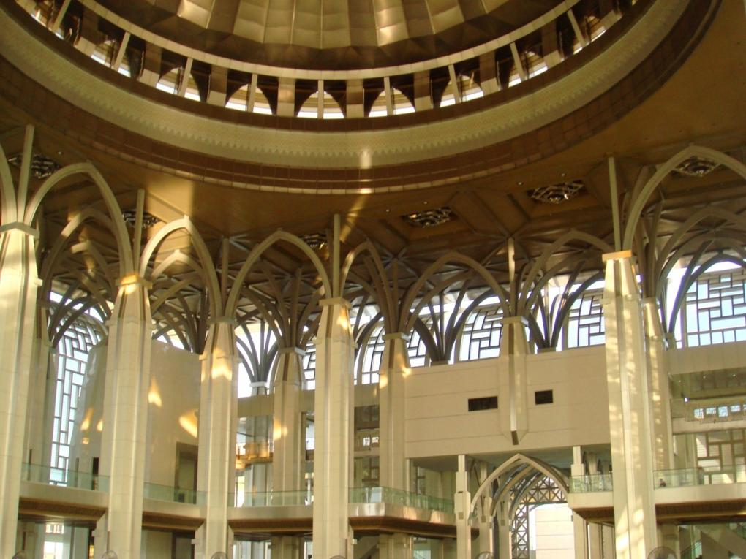

Slide 19
الْــحَـمْـدُ لِلَّــهِ حَـمْدًا كَثِيرًا كَـمَـا أَمَرَ، أَشْهَدُ أَن لَّا إِلَـــــــهَ إِلَّا اللَّهُ وَحْدَهُ لَا شَرِيــــكَ لَــــهُ، إِقْرَارًا بِرُبُوبِــيَّـــتِــهِ وَإِرْغَـــامًــا لِّـمَـنْ جـَحـَدَ بِــهِ وَكَـفَـرَ، وَأَشْهَدُ أَنَّ سَيِّدَنَــا مُـحَـمَّـدًا عَبْدُهُ وَرَسُـــولُـهُ سَيِّدُ الْجِـنِّ وَالْبَشَرِ.
Aku bersaksi bahawa tiada tuhan yang disembah melainkan Allah yang Maha Esa dan tiada sekutu bagi-Nya. Aku juga bersaksi bahawa penghulu dan Nabi kami Muhammad SAW adalah hamba dan rasul-Nya penghulu segala jin dan manusia.

Slide 20
اللَّـهُمَّ فَـصَــلِّ وَسَــلِّمْ عَلَى سَيِّدِنَــا مُـحَـمَّـدٍ وَعَلَى آلِــــــهِ الْــمُـصـَابِيحِ الْغُرَرِ.
Ya Allah, berilah selawat, sejahtera dan berkat ke atas penghulu dan Nabi kami Muhammad SAW, kaum keluarga serta para sahabat baginda.

Slide 21
أَمَّـــا بَعْدُ، فَيَا أَيُّــهـَــا الـنَّــاسُ، اتَّـقُـوا اللَّـهَ فِيمَـا أَمَـرَ، وانْـتَــهُــوا عَـمَّـا نَـهَـاكُمْ عَـنْـهُ وَحَــذَّرَ. وَاعْلَمُـوا أَنَّ اللَّهَ أَمَـرَكُمْ بِــأَمْــرٍ بَـدَأَ فِــيــهِ بِنَفْسِـهِ وَثَــنَّـى بِــمَـلَائِــــكَتِهِ الْمُسَـبِّـحَـةِ بِقُدْسِهِ. فَـقَـالَ اللَّـهُ تَعَالَى وَلَمْ يَزَلْ قَـــــائِــلًا عَـلِــيـمًـا:

Slide 22
ﭲ ﭳ ﭴ ﭵ ﭶ ﭷ ﭸ ﭹ ﭺ ﭻ ﭼ ﭽ ﭾ ﭿ ﮀ

Slide 23
اللَّهُمَّ صَلِّ وَسَلِّمْ عَلَى سَيِّدِنَا مُحَمَّدٍ وَعَلَى آلِ سَيِّدِنَا مُحَمَّدٍ كَمَا صَلَّيْتَ عَلَى سَيِّدِنَا إِبْرَاهِيْمَ وَعَلَى آلِ سَيِّدِنَا إِبْرَاهِيْمَ؛ وَبَارِكْ عَلَى سَيِّدِنَا مُحَمَّدٍ وَعَلَى آلِ سَيِّدِنَا مُحَمَّدٍ كَمَا بَارَكْتَ عَلَى سَيِّدِنَا إِبْرَاهِيْمَ وَعَلَى آلِ سَيِّدِنَا إِبْرَاهِيْمَ فِى الْعَالَمِيْنَ إِنَّكَ حَمِيْدٌ مَجِيْدٌ.

Slide 24
وَارْضَ اللّهُمَّ عَنِ الأَرْبَعَةِ الْخُلَفَاءِ الرَّاشِدِيْنَ سَادَاتِنَا أَبِى بَكْرٍ وَعُمَرَ وَعُثْمَانَ وَعَلِىٍّ بْنِ أَبِى طَالِبٍ، وَعَنْ أَزْوَاجِ نَبِيِّنَا الْمُطَهَّرَاتِ مِنَ الأَدْنَاسِ وَعَنْ أَهْلِ بَيْتِهِ وَقَرَابَتِهِ وَعَنْ سَائِرِ الصَّحَابَةِ الأَكْرَمِيْنَ وَالتَّابِعِيْنَ وَمَنْ تَبِعَهُمْ بِإِحْسَانٍ إِلَى يَوْمِ الدِّيْنِ. وَارْضَ عَنَّا بِرَحْمَتِكَ يَا أَرْحَمَ الرَّاحِمِيْنَ.
Ya Allah, kurniakanlah keredaan kepada empat orang khulafa ar-Rasyidin Saidina Abu Bakar, Umar, Usman dan Ali bin Abi Talib. Isteri-isteri Nabi yang suci, ahli keluarga, seluruh sahabat serta para tabiin. Juga, redhailah kami sekalian wahai Tuhan Yang Maha Penyayang.

Slide 25
اللَّهُـمَّ اغْفِرْ لِلْمُسْلِمِينَ وَالـْمـُسْلِمَاتِ وَالْـمُؤْمِنِينَ وَالْـمُـؤْمِـنَـاتِ الْأَحْـيَــاءِ مِنْهُمْ وَالْأَمْـوَاتِ، وَأَلِّـفْ بَيْنَ قُلُوبِهِمْ وَأَصْلِحْ ذَاتَ بَيْنِهِمْ، وانْصُرْهُمْ عَلَى عَدُوِّكَ وَعَدُوِّهِمْ.
اللَّهُـمَّ انْصُرْ سَلَاطِينَ الْـمُسْلِمِينَ وَأَيِّـدْهُـمْ بِالتَّـقْوَى والتَّوْفِيقِ إِلَى يَوْمِ الدِّينِ، وَأَعْلِ كَلِمَةَ الْـمُوَحـِّدِينَ، وَأَدِمْ لَهُمُ الْعِـزَّةَ والتَّـمْـكِينِ.
اللَّهُـمَّ اهْدِنَا سُبُـلَ السَّلَامِ وَأَخْرِجْنَا مِنَ الظُّـلُـمَـاتِ إِلَى النُّورِ، وَجَـنِّـبْنَا الْـفَوَاحِشَ مَا ظَهَرَ مِنْهَا وَمَـا بَطَنَ.

Slide 26
اللَّـهُمَّ أَنزِلِ الرَّحْمَــةَ والسَّكِينَةَ وَالسَّلاَمَةَ والْعَافِيَةَ عَلَى عَبْدِكَ الْحَارِسِ لِشَرِيعَتِكَ مَلِكِنَا كباوه دولي يغ مها موليا سري فادوك بضيندا يغ دفرتوان أضوغ كليما بلس
سلطان محمد كليما
وَعَلَى كُلِّ قَرَابَتِهِ أَجْمَعِيْنَ. أَصْلَحَ اللَّهُ مُلْكَــــــهُ وَإِحْسَــانَهُ وَفَيَّضَ لَــــــهُ عَدْلَهُ وَبَلَّغَهُ مِنَ الْخَيْرِ مَـــا شَــــــــاءَهُ. اللَّـهُمَّ أَدِمِ الشَّرْعَ الشَّريفَ لَـــهُ وَلِوُزَرَائــِـــــــــــهِ سَبِيلًا وَمِنْهَــاجًــا، وَارْزُقْهُمُ التَّوْفِيقَ لِكُلِّ خَيْرٍ وَاجْعَـلْهُمْ سِرَاجًــا وَّهَّــــــاجًــــا.

Slide 27
اللَّـهُمَّ اجْعَلْ مَالِيزِيــــــَّــــــا وَسَــائِرَ بِلَادِ الْـمُسْلِمِينَ طَيِّبَةً آمِنَةً مُّطْمَئِــــــنَّـــةً رَّخِيَّـــةً. اللَّـهُمَّ سَلِّمْ بِلَادَنَـــــا مِنَ الْــمُــفْسِدِينَ وَطَهِّرْهَــا مِنَ الْـمُتَطَرِّفِينَ وَوَفِّقْنَا جَمِيعًا لِطَاعَتِكَ وَطَاعَةِ رَسُولِكَ مُحَمَّدٍ صَلَّى اللَّهُ عَلَيْهِ وَسَلَّمَ وَطَاعَةِ مَنْ أَمَرْتَنَا بِطَاعَتِهِ.
Ya Allah jadikanlah Malaysia dan seluruh negara umat Islam dalam keadaan aman, tenang dan makmur. Ya Allah selamatkan negara kami daripada golongan yang melakukan kerosakan, dan bersihkannya daripada golongan yang melampaui batasan dan perbaiki jalan kami dalam mentaati-Mu, Rasul-Mu dan mereka yang engkau perintah kami mentaatinya.

Slide 28
Ya Allah, kami memohon agar dengan rahmat dan perlindungan Mu, negara kami ini dan seluruh rakyatnya dikekalkan dalam keamanan dan kesejahteraan.
Tanamkanlah rasa kasih sayang dan kekalkanlah perpaduan di kalangan kami.
Semoga dengannya kami sentiasa hidup aman damai, sejahtera dan selamat sepanjang zaman.

Slide 29
ﯫ ﯬ ﯭ ﯮ ﯯ ﯰ ﯱ ﯲ ﯳ ﯴ ﯵ ﯶ ﯷ ﯸ ﯹ ﯺ
Ya Tuhan kami, janganlah engkau mengubah hati kami selepas Engkau memberi hidayah kepada kami dan kurniakanlah kami rahmat di sisiMu sesungguhnya Engkaulah Maha Pemberi

Slide 30
ﯜ ﯝ ﯞ ﯟ ﯠ ﯡ ﯢ ﯣ ﯤ ﯥ ﯦ
Ya Allah, Ya Tuhan kami, anugerahkanlah kami dengan kebaikan di dunia dan di akhirat, serta jauhilah kami daripada azab api neraka.

Slide 31
ﭻ ﭼ ﭽ ﭾ ﭿ ﮀ ﮁ ﮂ ﮃ ﮄ ﮅ ﮆ ﮇ ﮈ ﮉ ﮊ ﮋ
فَاذْكُرُوا اللهَ الْعَظِيْمَ يَذْكُرْكُمْ وَاشْكُرُوهُ عَلَى نِعَمِهِ يَزِدْكُمْ وَاسْأَلُوهُ مِنْ فَضْلِهِ يُعْطِكُمْ وَلَذِكْرُ اللهِ أَكْبَرُ، وَاللهُ يَعْلَمُ مَا تَصْنَعُونَ.

